Slide 1



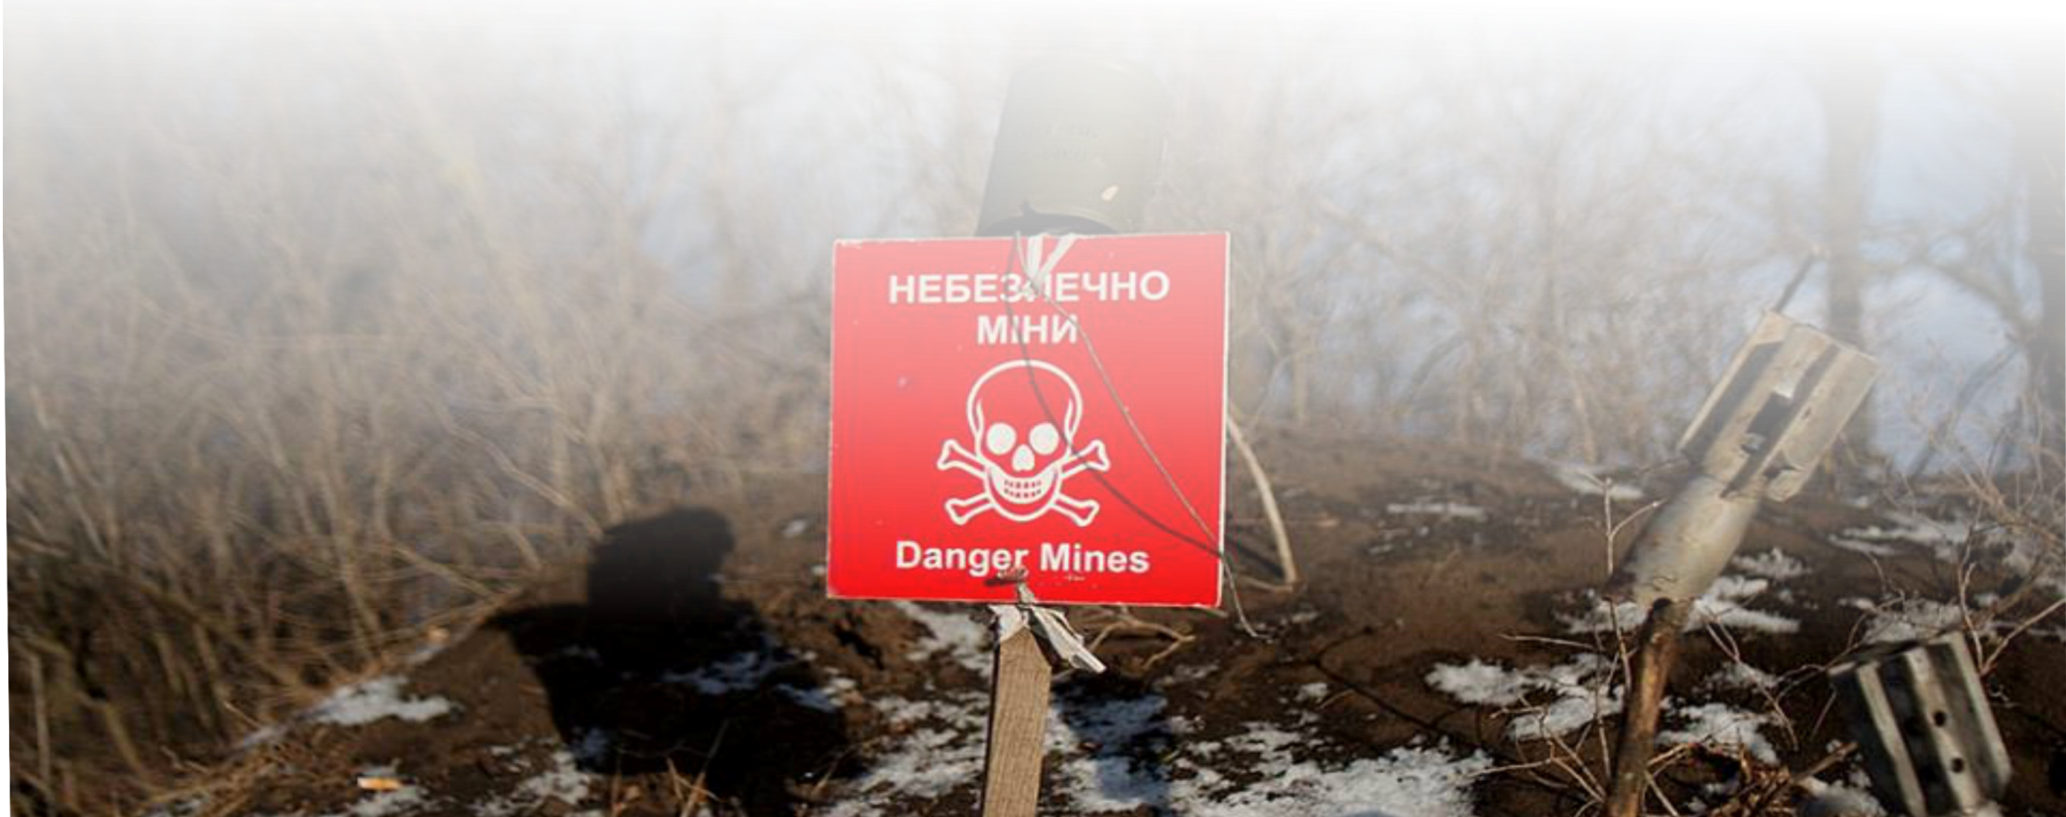


НАВЧАННЯ З ПОПЕРЕДЖЕННЯ РИЗИКІВ ВІД
ВИБУХОНЕБЕЗПЕЧНИХ ПРЕДМЕТІВ
EXPLOSIVE ORDNANCE RISK EDUCATION
(EORE)

Slide 2
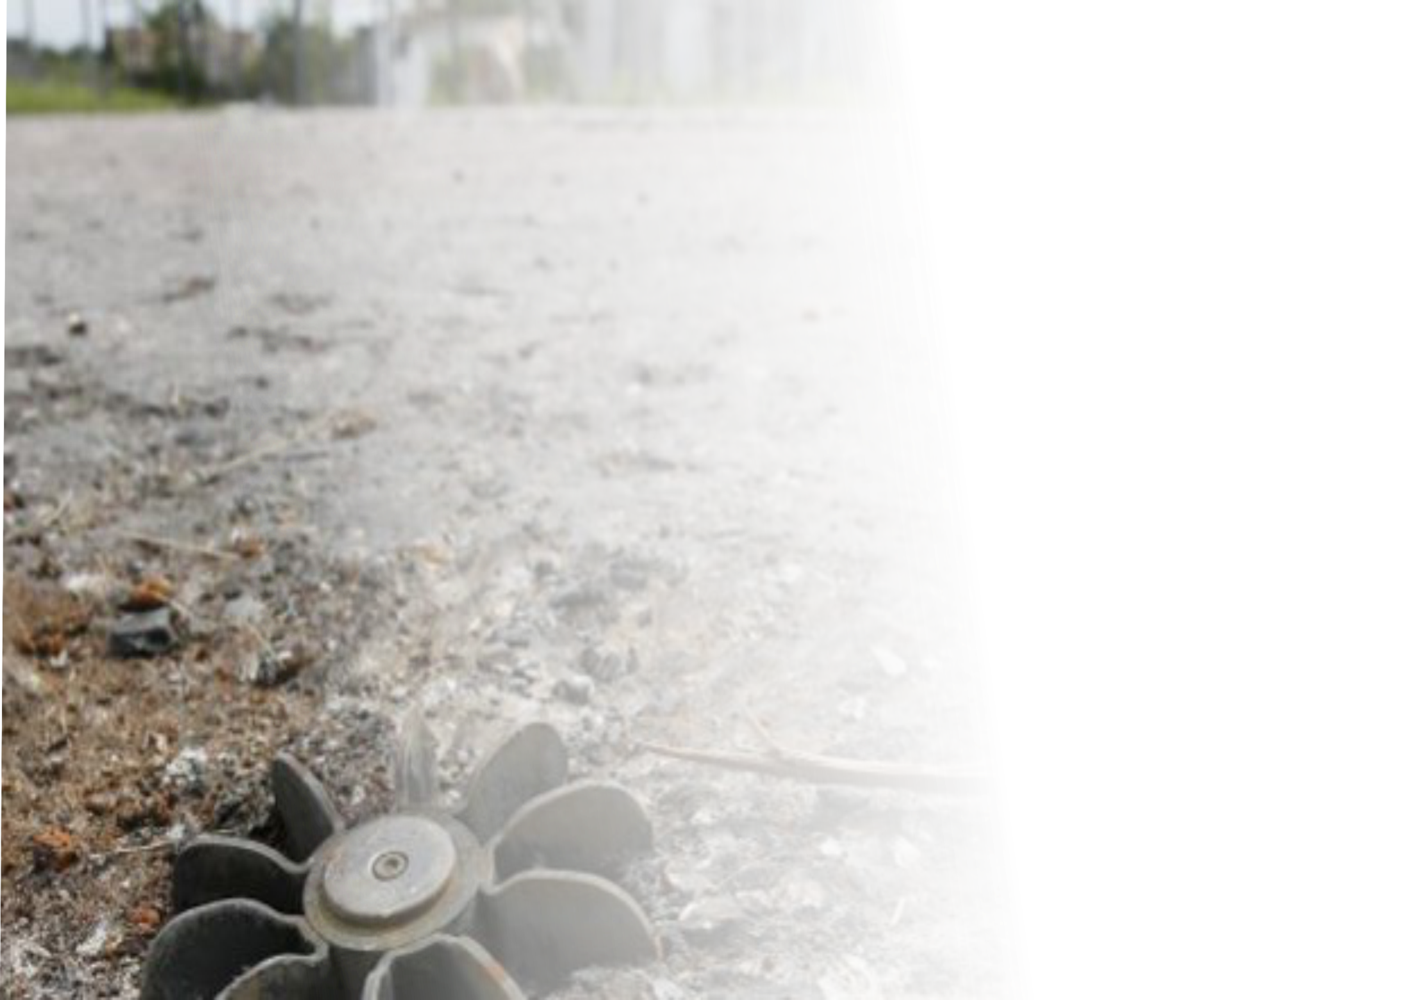



УВАГА!
УВАГА!
САПЕРИ УКРАЇНИ ПОПЕРЕДЖАЮТЬ !
МІНИ та ВНП – НЕБЕЗПЕЧНІ для вашого життя !
ТРИ ЗОЛОТИХ ПРАВИЛА БЕЗПЕКИ:
НЕ ПІДХОДЬ!
НЕ ЧІПАЙ!
ПОВІДОМ СЛУЖБУ ПОРЯТУНКУ
за номером - 101

Slide 3
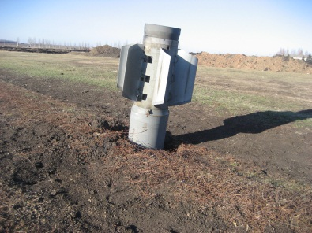
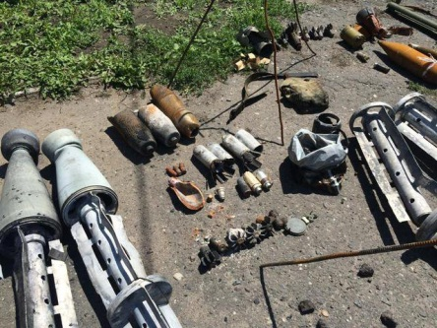
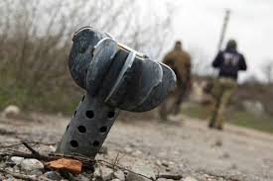
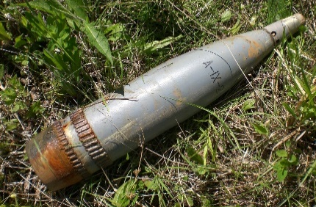
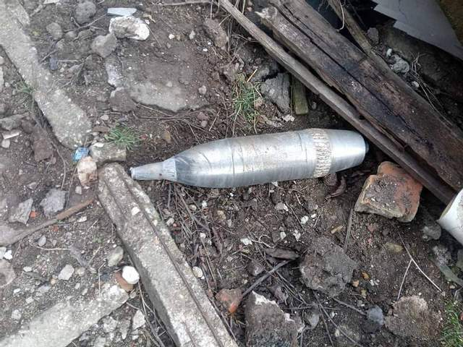
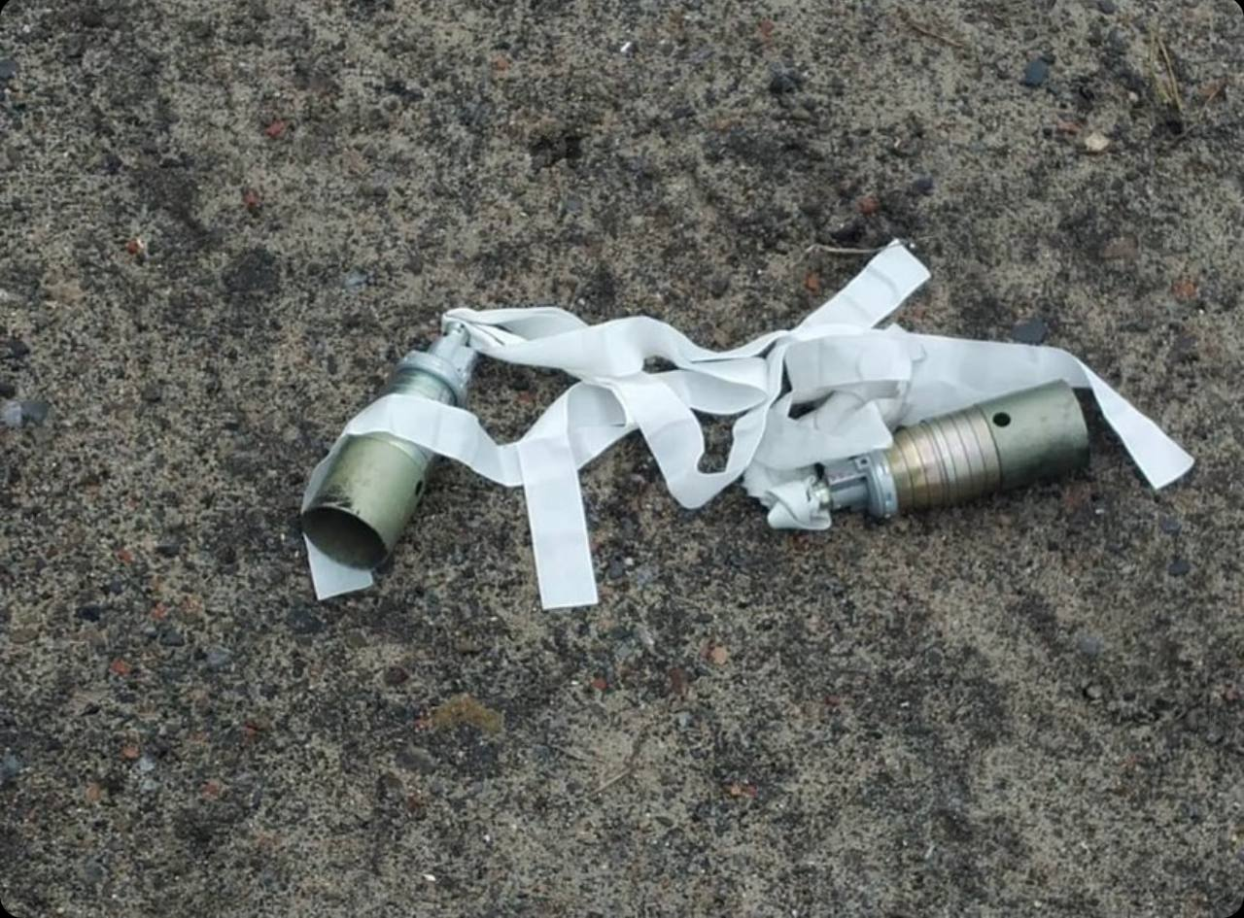
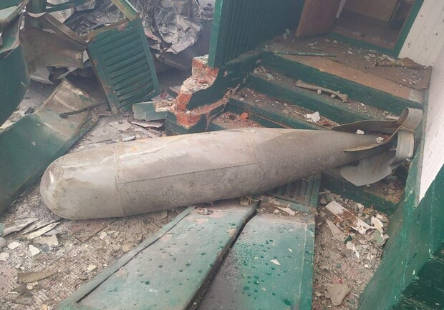
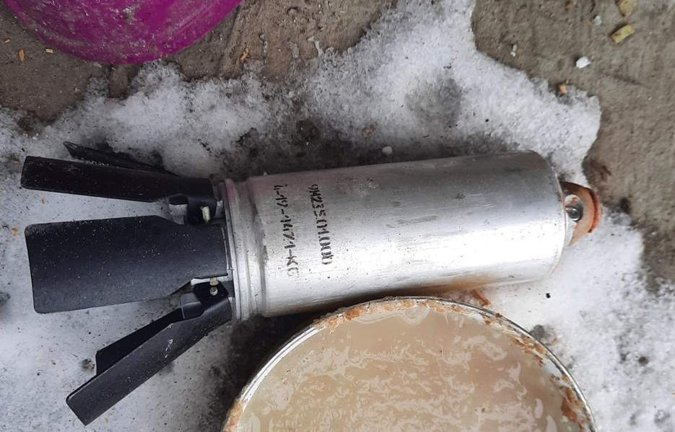
ЗАГРОЗА 1
БОЄПРИПАСИ, ЩО НЕ ВИБУХНУЛИ
Всі міни є вкрай небезпечні! Термін бойової роботи мін НЕ ОБМЕЖЕНИЙ!
УВАГА!

Slide 4
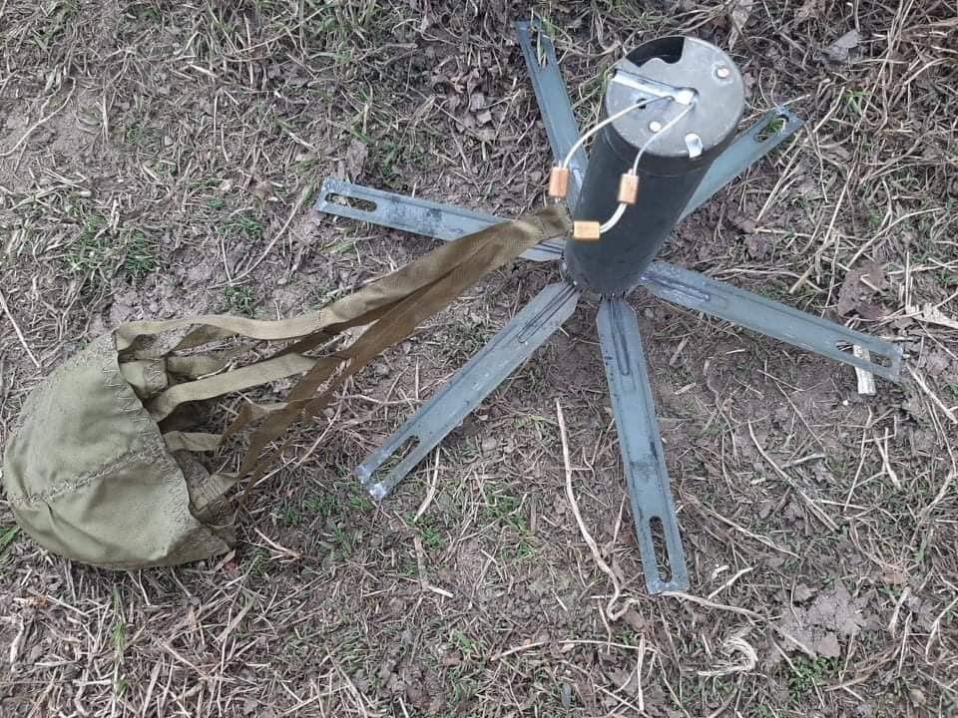
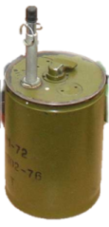
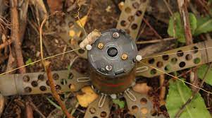
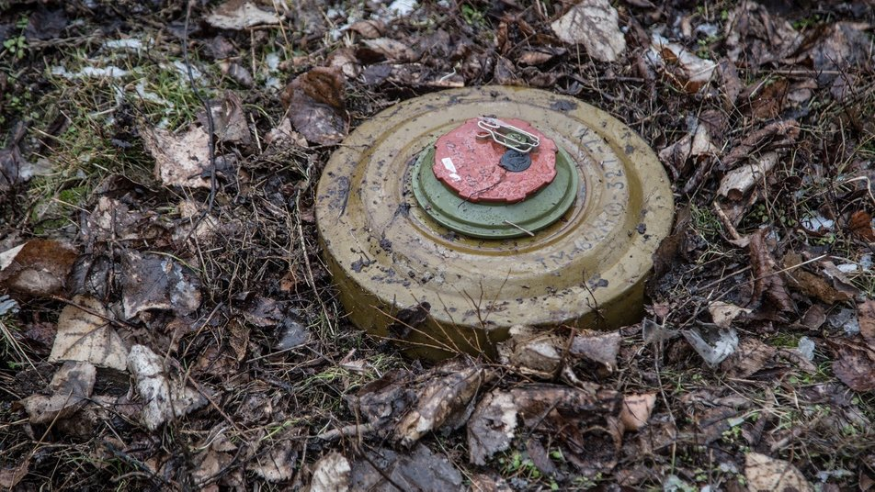
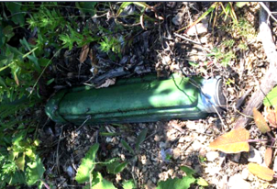
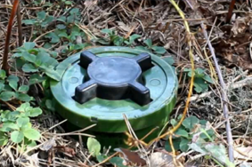
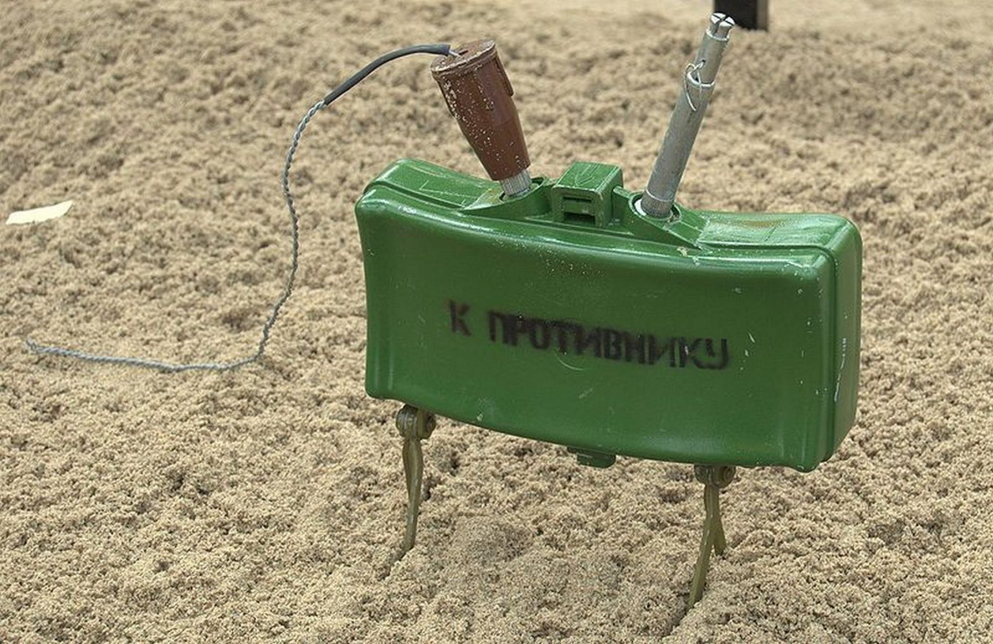
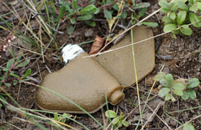
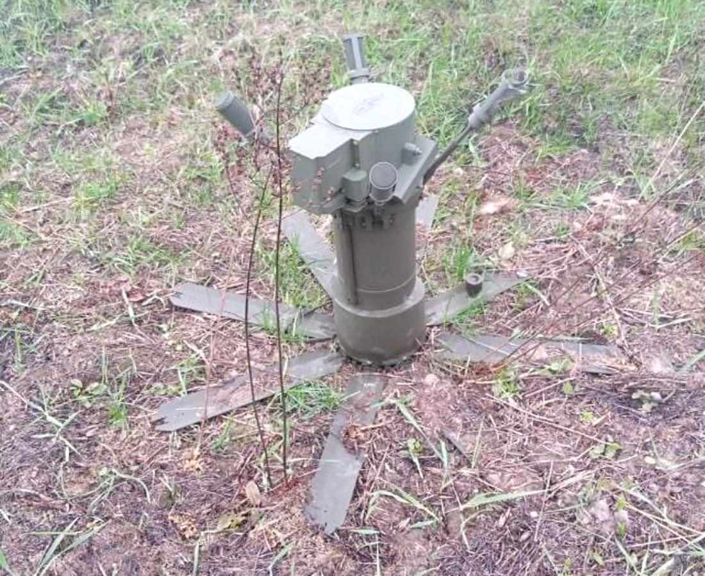
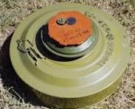
ЗАГРОЗА 2
МІНИ
ПРОТИПІХОТНІ
ПРОТИТРАНСПОРТНІІ
Всі міни є вкрай небезпечні! Термін бойової роботи мін НЕ ОБМЕЖЕНИЙ!
УВАГА!

Slide 5
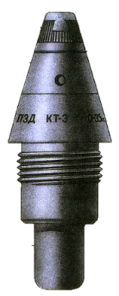
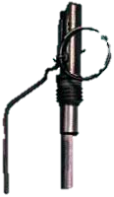
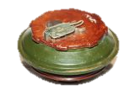
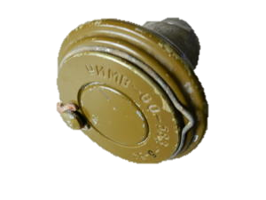
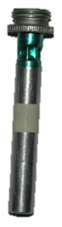
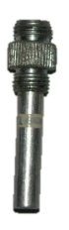
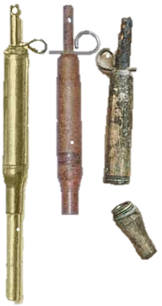

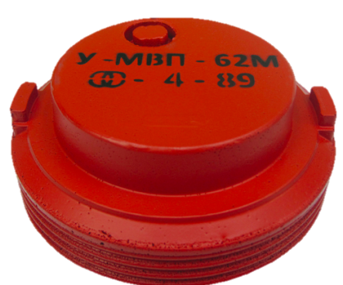
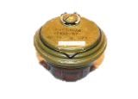
ЗАГРОЗА 3
ДЕТОНАТОРИ / ПІДРИВНИКИ

Slide 6
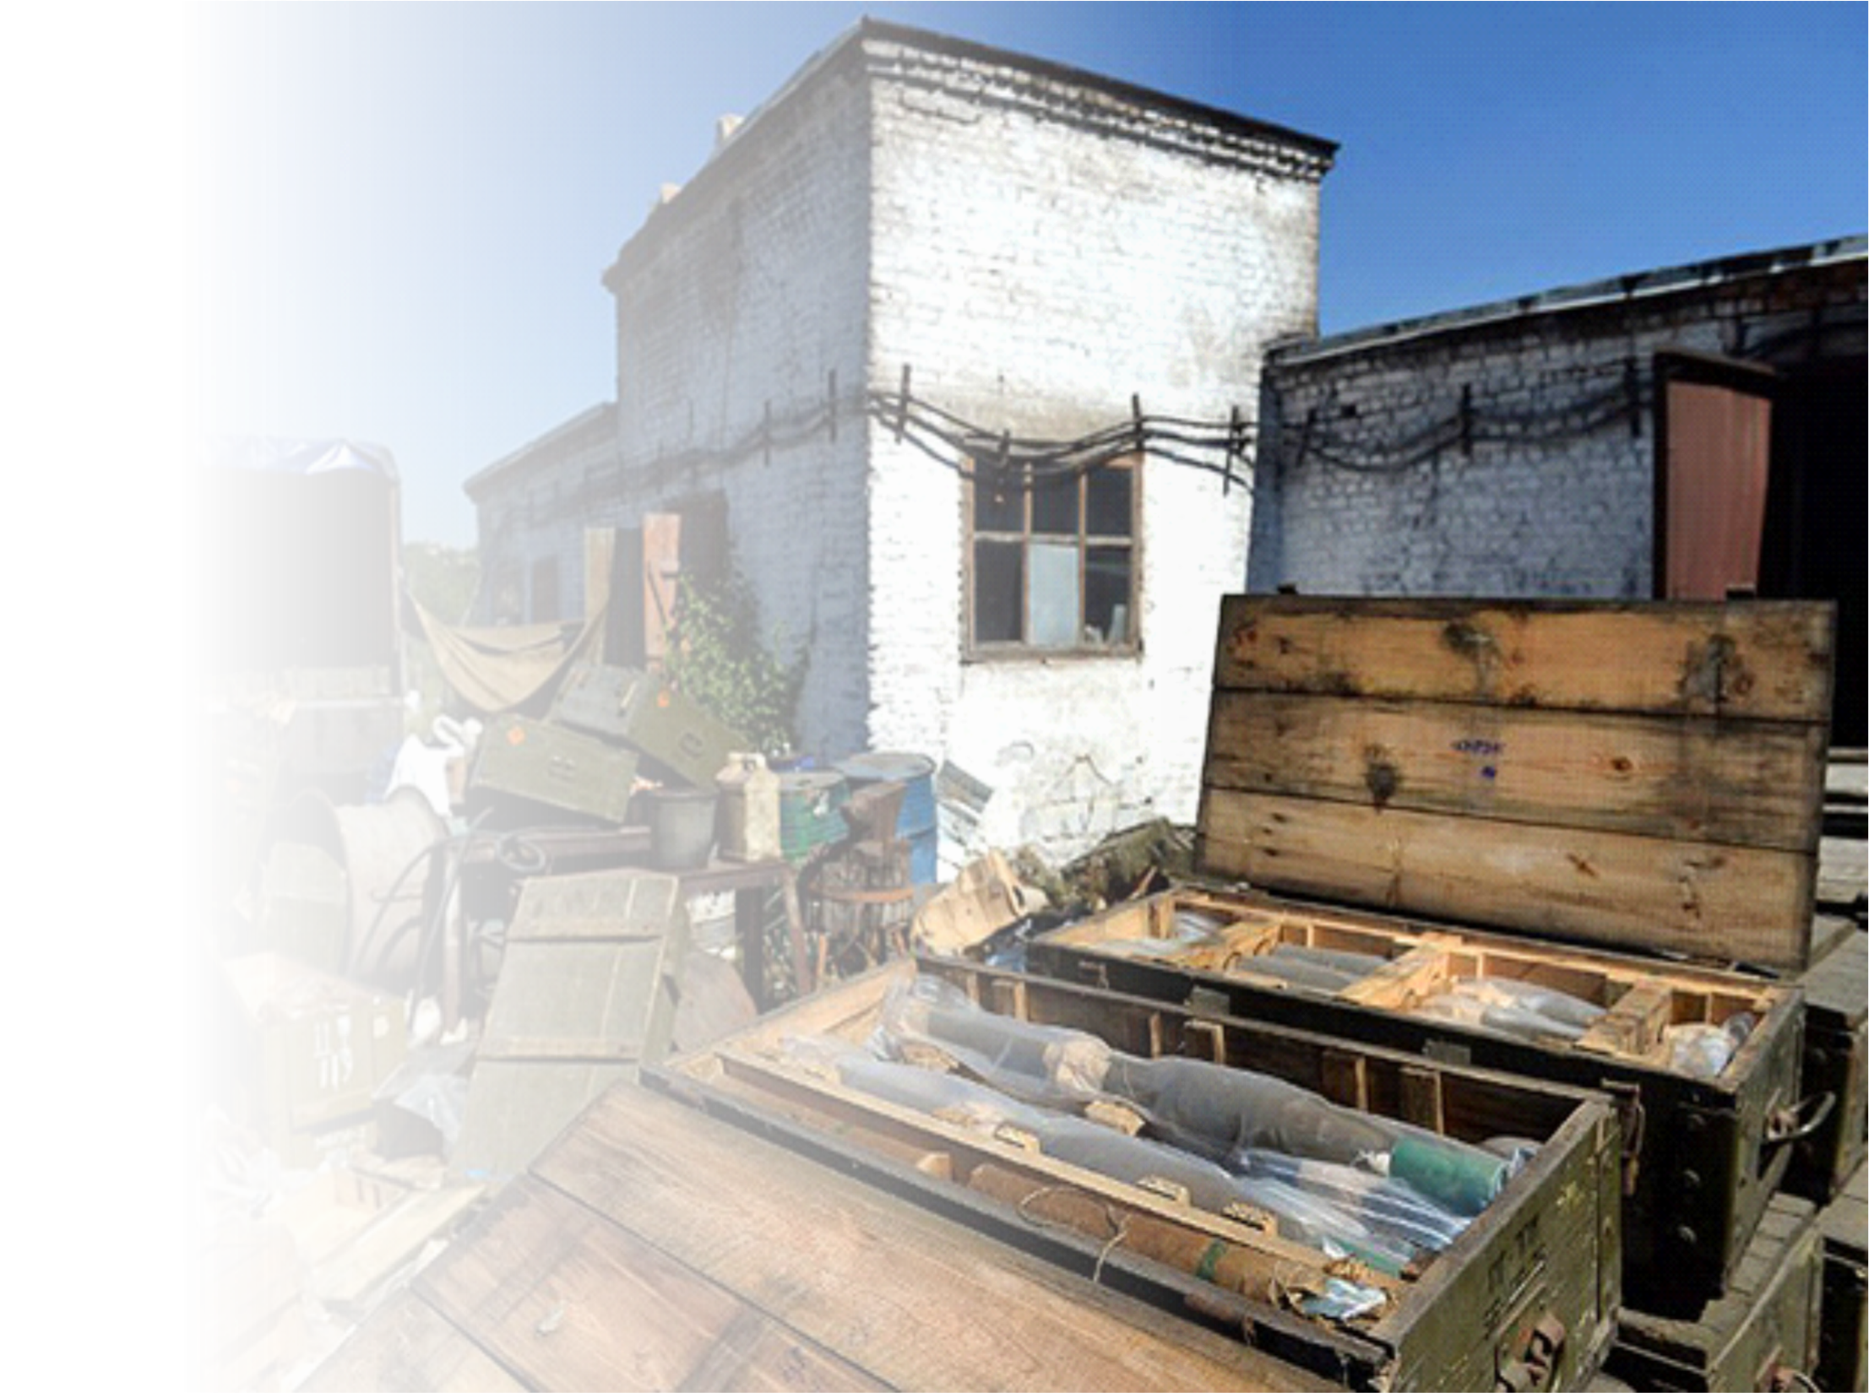
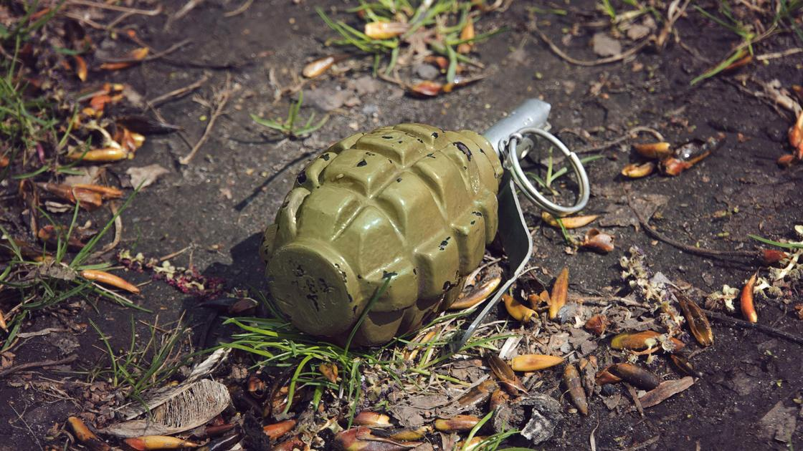
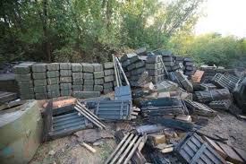
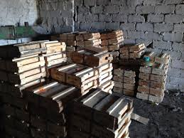
ЗАГРОЗА 4
ЗАЛИШЕНІ БОЄПРИПАСИ
МОЖУТЬ ЗНАХОДИТИСЬ БІЛЯ:
ПОКИНУТИХ ВІЙСЬКОВИХ ПОЗИЦІЙ (бліндажі, окопи, інженерні укриття)
ЗРУЙНОВАНИХ АБО ПОКИНУТИХ БУДІВЕЛЬ

Slide 7
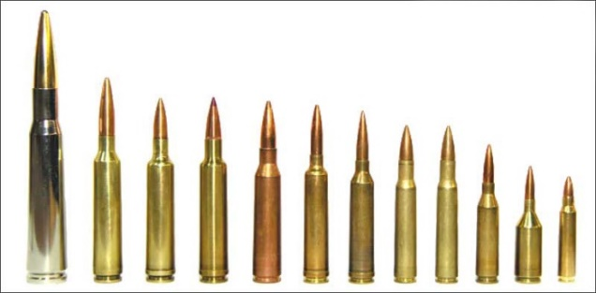

ЗАГРОЗА 5
НАБОЇ
Найбільша кількість випадків травмування від ВНП (опіки, втрата частини кінцівок, зору тощо) пов’язана саме з набоями.

Slide 8
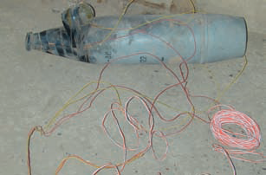
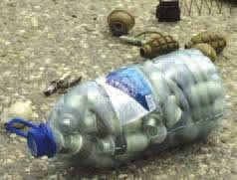
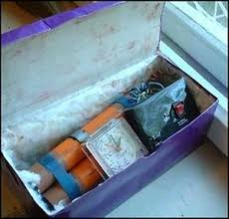
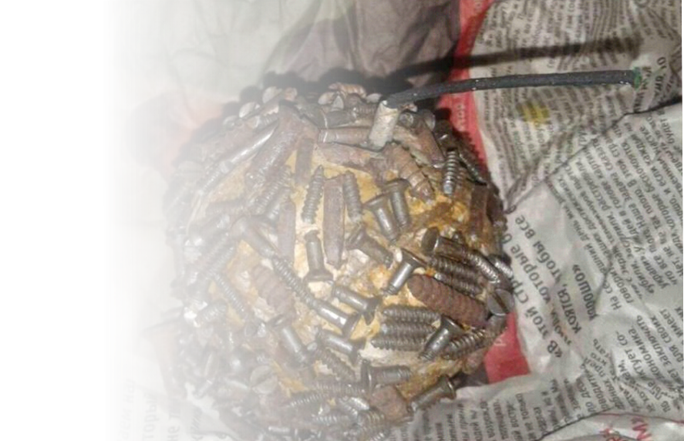
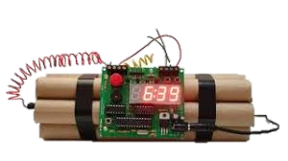
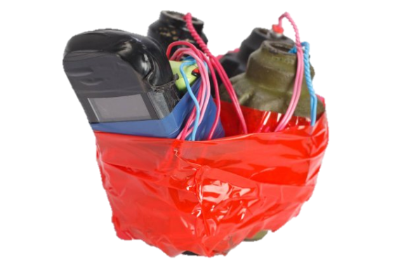
ЗАГРОЗА 6
САМОРОБНІ ВИБУХОВІ ПРИСТРОЇ
Будь-яка річ, залишена в громадському місці чи транспорті без нагляду, без господаря – це потенційна загроза, навіть якщо не помітно певних ознак саморобного вибухового пристрою.

Slide 9
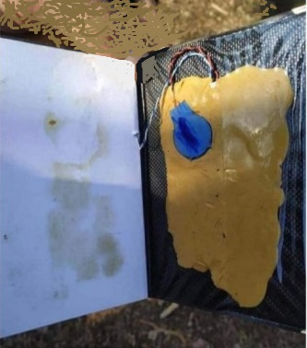
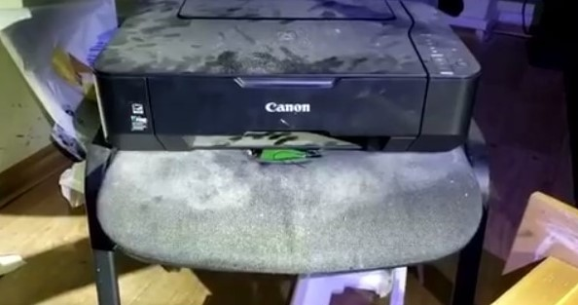
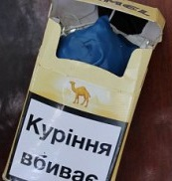
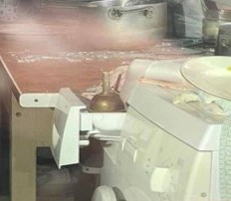
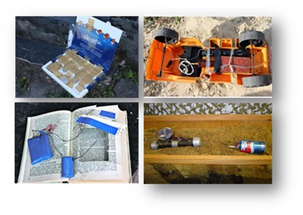
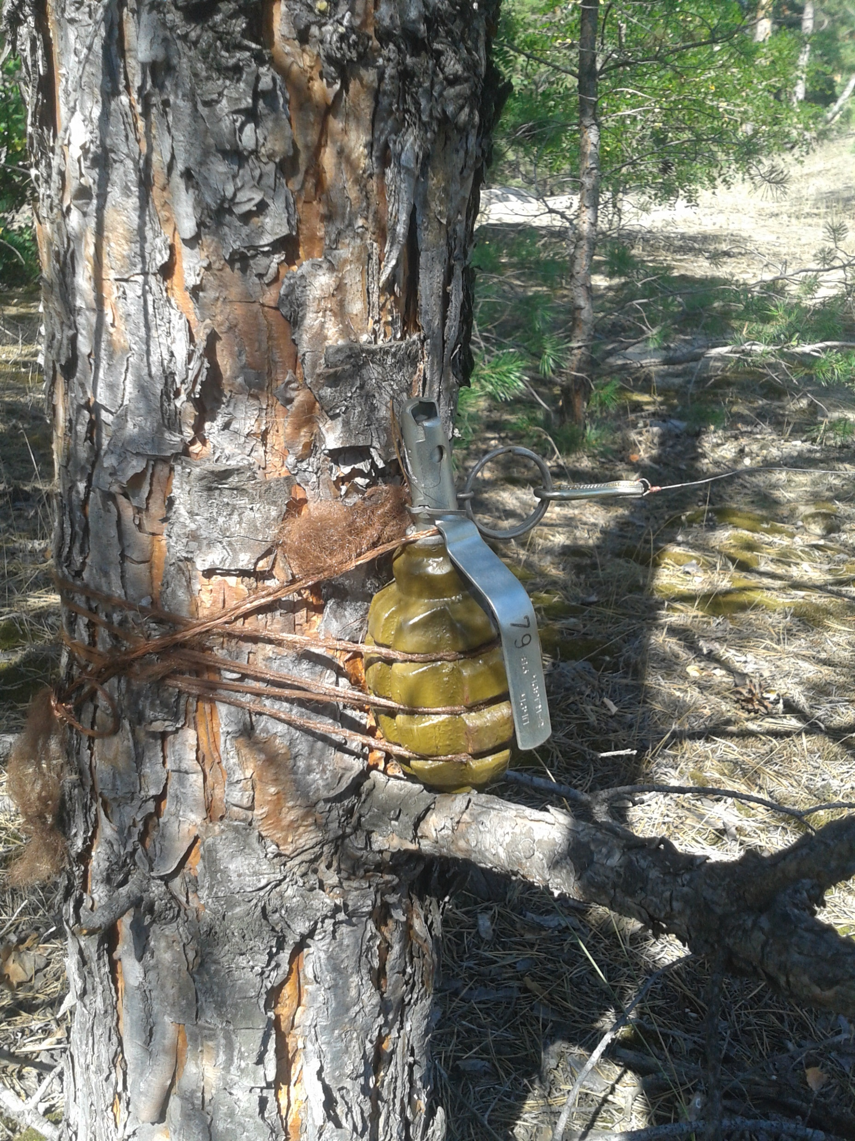
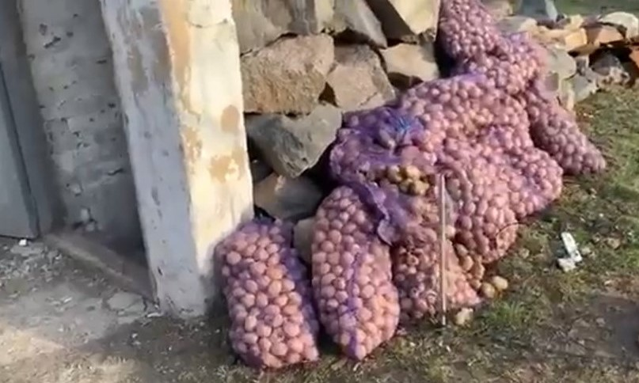
ЗАГРОЗА 7
МІНИ-ПАСТКИ

Slide 10
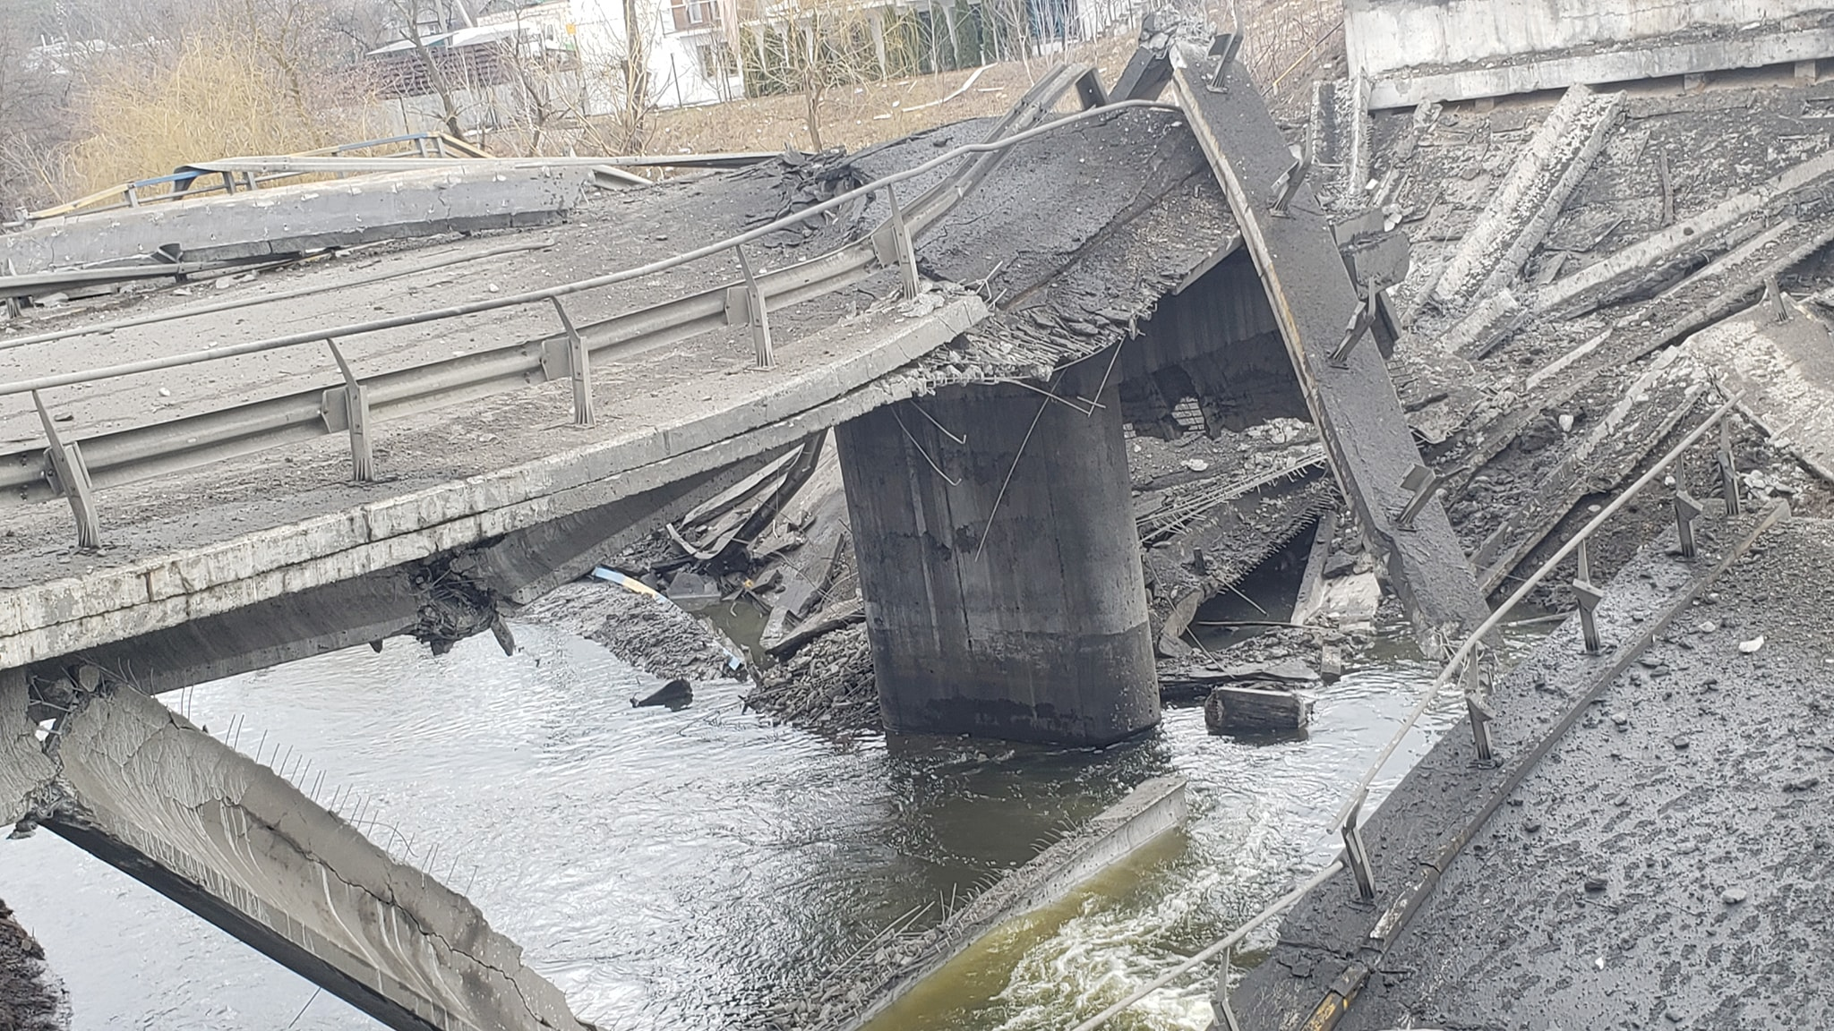
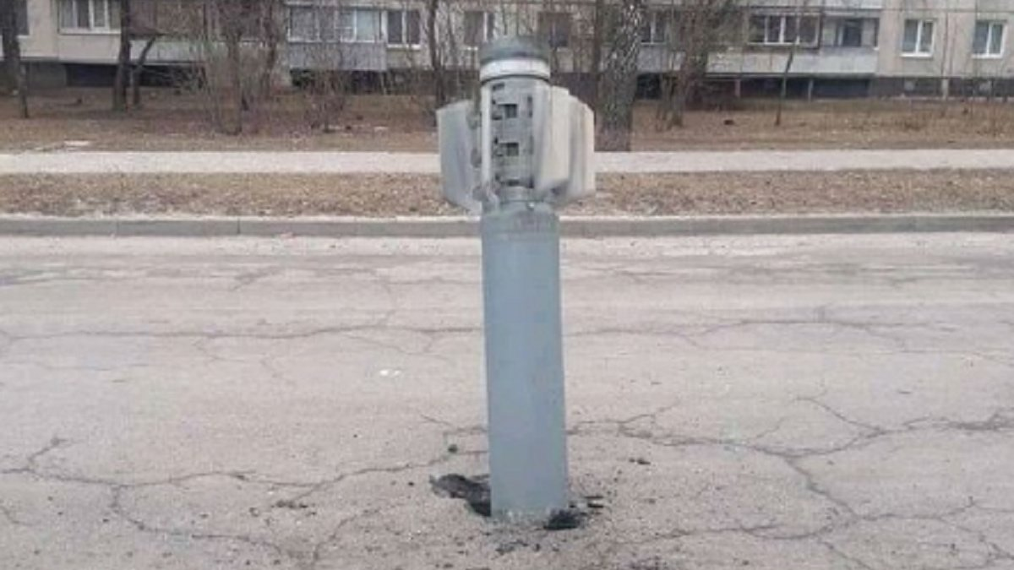
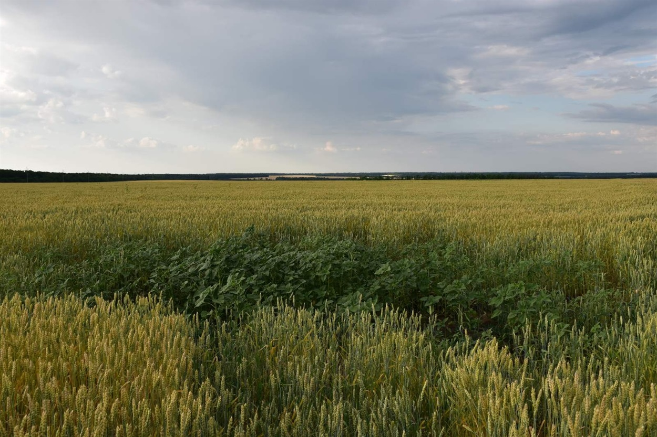





ОЗНАКИ НЕБЕЗПЕЧНИХ ТЕРИТОРІЙ
Зруйнована інфраструктура
Місця обстрілів
Поля, на яких не ведеться госп. діяльність
Узбіччя доріг, ґрунтові дороги, лісосмуги
Зруйновані будівлі та споруди
Покинута військова техніка
Військові позиції
Залишки мертвих тварин
Вибухові рештки мін та боєприпасів, що залишаються в місцях бойових дій, дуже небезпечні.
Обережно! Не наближайтесь до місць з видимими ознаками бойових дій, покинутих об’єктів стратегічної інфраструктури або полів.

Slide 11





Які знаки можуть попереджати нас
щодо мінної небезпеки?
1.
2.
3.
4.
P
P
P
P
1. ☐ 2. ☐ 3. ☐ 4. ☐

Slide 12







ПОПЕРЕДЖУВАЛЬНІ ЗНАКИ
ОФІЦІЙНІ
НЕОФІЦІЙНІ

Slide 13





МОДЕЛЬ БЕЗПЕЧНОЇ ПОВЕДІНКИ
Якщо знайшов Підозрілий предмет
Правило 1: Зупинись / Заспокойся
Правило 2: Не рухайся – перевір, чи є поруч ще якісь підозрілі предмети
Правило 3: Обережно відійди подалі від небезпеки, по можливості рухаючись тим шляхом, яким прийшов
Правило 4: У безпечному місці залиш якусь позначку (червону стрічку, хустину тощо) та повідомте службу порятунку за телефоном 101
Якщо є підозра, що опинився на замінованій території, безпечніше покликати на допомогу – тел. 101, не рухатись та не робити самостійних спроб вибратись з мінного поля.

Slide 14

МОДЕЛЬ БЕЗПЕЧНОЇ ПОВЕДІНКИ
Якщо став свідком підриву на міні:
Зупинісь та не підходь до постраждалого
Залишайся на безпечній відстані, говори з постраждалим, поклич на допомогу.
Зателефонуй:
101 – Державна Служба з Надзвичайних Ситуацій
103 – швидка медична допомога
3. Продовжуй розмовляти з постраждалим до приїзду рятувальників з безпечної відстані.

Slide 15


Правила безпеки
Якщо зібрались кудись, робіть це в світлий час доби
Обов'язково повідомте когось з близьких чи знайомих, куди Ви їдете і на скільки
Використовуйте завжди тільки ті шляхи та маршрути, які напевно є безпечними.
(Якщо є хоч якийсь сумнів з цього приводу, не використовуйте даний маршрут).
Дорога має бути завжди з твердим неушкодженим покриттям.
(Ґрунтові дороги є небезпечними).

Slide 16
УВАГА!
УВАГА!
САПЕРИ УКРАЇНИ ПОПЕРЕДЖАЮТЬ !
МІНИ та ВНП – НЕБЕЗПЕЧНІ для вашого життя !
ТРИ ЗОЛОТИХ ПРАВИЛА БЕЗПЕКИ:
НЕ ПІДХОДЬ!
НЕ ЧІПАЙ!
ПОВІДОМ СЛУЖБУ ПОРЯТУНКУ
за номером - 101

Slide 17

Дякуємо за увагу!
http://www.uda.org.ua/
https://www.facebook.com/Ukrainiansappers/
Зробимо цей світ безпечним разом!

